Slide 1

CUDA & CUDA.NET – czyli istne CUDA
Piotr Ablewski

Slide 2
Co to jest CUDA?
Compute Unified Device Architecture
Nvidia
Windows, Mac OS X, Linux

Slide 3


Slide 4
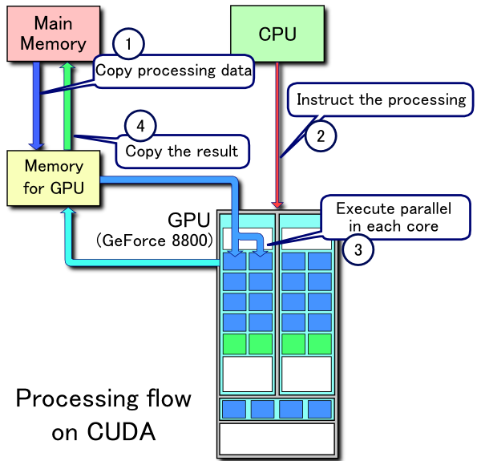

Slide 5
Może coś więcej…
C / C++
Własne IDE
Kompilator nvcc
Debugger cuda-gdb
profiler

Slide 6
Dlaczego CUDA?
©ywilizowany język
Obliczenia na GPU
Pamięć współdzielona (48 KB) w bloku (128-512 wątków)
Cache
Dowolna alokacja pamięci w GPU
Zapewniona kompatybilność wstecz w kolejnych wersjach

Slide 7
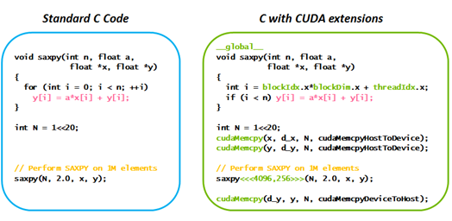

Slide 8

So sweet xD

Slide 9
Ale nie całkiem… ☹
C++ bez rekurencji i wskaźników na funkcje, nie ma zmiennych statycznych i funkcji ze zmienną liczbą parametrów
Inne zaokrąglanie double
Wąziutkie gardło – PCI-Express

Slide 10
A co najfajniejsze – tylko dla kart Nvidia ☺

Slide 11

Zastosowania
Fizyka
Numeryka
Biologia, kryptografia, obliczenia inżynierskie (QUADRO, TESLA)
AI
Przetwarzanie rozproszone
GRY

Slide 12
A gdzie .NET?
A gdzie C#?

Slide 13
CUDA.NET
C# i wsparcie dla VS >= 2k8

Slide 14


Slide 15
Co w .NET?
Nakładka na C – nowe API i biblioteki do obliczeń (np. FFT, BLAS) opartych na GPU
Działa na Mono – OpenSource’owcy , nie płaczcie

Slide 16
Kompatybilność
Win XP +
Win Server 2003 +
Linux
Mac OS X
.NET Framework 2.0 +
Zarówno komputery 32- i 64 bit

Slide 17
Jak użyć?
Piszemy zwykłą Appkę
Funkcje, które mają wykonać się na rdzeniu CUDA w pliku .cu
Dodajemy build rule: nvcc *.cu –cubin
Dodajemy do projektu referencję do CUDA.net i piszemy kod

Slide 18
And so we code….
We spend hours in the debug mode
☺
Taki drobny żarcik, podobno ostatnio jestem za poważny

Slide 19


Slide 20
int BLOCK_SIZE = 256;
CUDA cuda = new CUDA(0, true); cuda.LoadModule(Path.Combine(Environment.CurrentDirectory, "kernel.cubin"));
CUfunction func = cuda.GetModuleFunction("hslfilter"); cuda.SetParameter(func, 0, (uint)dev_values.Pointer); cuda.SetParameter(func, (int)IntPtr.Size, ratio); cuda.SetParameterSize(func, (uint)IntPtr.Size+4); cuda.SetFunctionBlockShape(func, BLOCK_SIZE, 1, 1);
cuda.Launch(func, (input.Length / 3) / BLOCK_SIZE, 1);
output = new byte[input.Length]; cuda.CopyDeviceToHost(dev_values, output);
cuda.Free(dev_values);

Slide 21
Kolejne morderstwo?
http://www.hoopoe-cloud.com/Solutions/CUDA.NET/Default.aspx - not found .....
http://www.hybriddsp.com/ - CUDAfy.NET still ALIVE!!!
Co się dzieje? A gdyby tak każdy ubijał swój .NETowy projekt? Byłoby nas mniej, .NETowców….

Slide 22


Slide 23
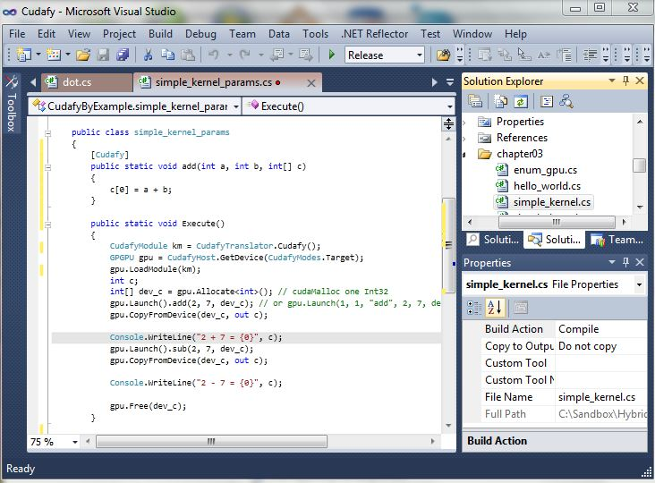

Slide 24
Co w CUDAfy?
CUDAfy Library (GPGPU Extensions)
CUDAfy Translator (.NET to CUDA C)
CUDAfy Host Library (Interact with GPU from Host App)
CUDAfy Math Library (FFT, RAND, SPARSE, BLAS)
CUDAfy Module Viewer GUI
CUDAfy Command Line Tool
Run on Windows or Linux (Mono)

Slide 25

To może zobaczmy jak to działa.
DEMA

